Slide 2
Defesa do Segundo Release
Camila Sá e Lailson Bandeira

Slide 3
Agenda
Problema
Atores
Funcionalidades
Atividades das Próximas Iterações
Mudanças
Status Atual
O que Não Vamos Fazer…

Slide 4
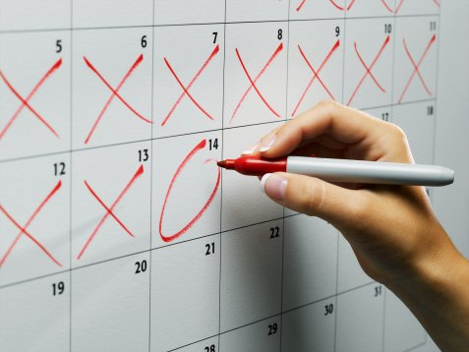
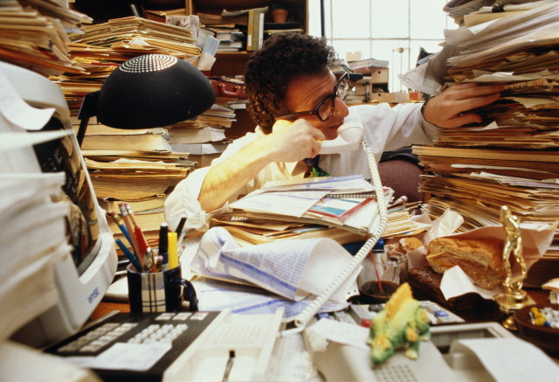
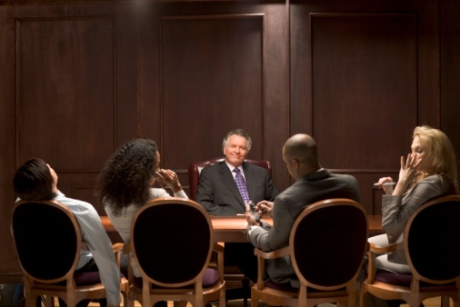
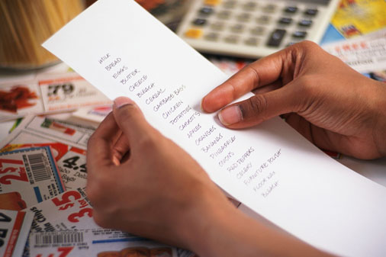
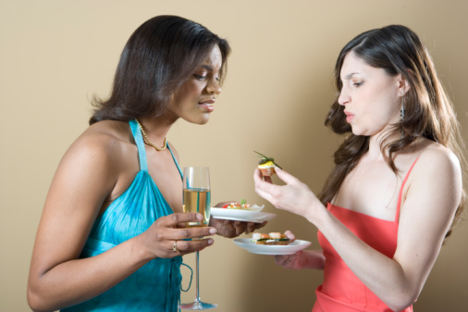
Problema
Para pessoas sem experiência, organizar um grande evento pode ser um pesadelo…
E é difícil coordenar os serviços realizados por diferentes empresas…
É difícil encontrar prestadores, fornecedores e serviços…
É difícil saber tudo o que será necessário…
É difícil saber quando cada coisa deve ser feita…
…e quando se encontra, é difícil saber quais são os melhores…
Notes:
Para quem não tem experiência, organizar um grande evento pode ser um pesadelo...
(...as pessoas fazem poucas festas formais na vida)
-> É difícil saber tudo o que vai ser necessário
-> É difícil encontrar prestadores, serviços e fornecedores
-> E quando se encontra, é difícil saber quais são os melhores dentro de uma faixa de preço
-> É difícil planejar-se e saber quando cada coisa deve ser feita
-> É difícil coordenar os serviços realizados por diversos prestadores diferentes

Slide 5

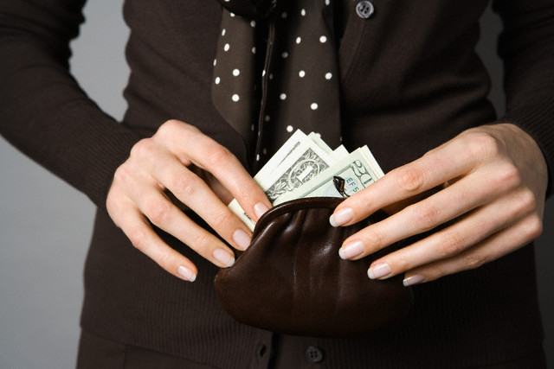
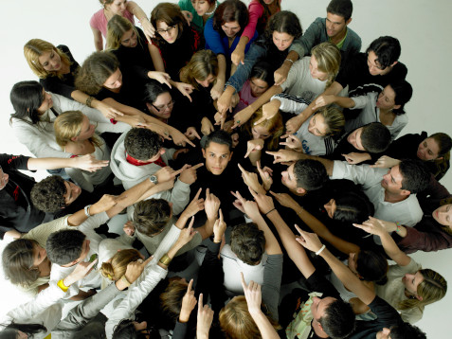
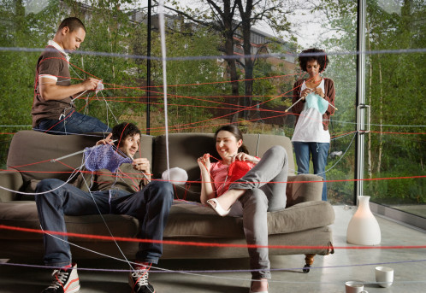
Problema
Em eventos coletivos, é ainda pior…
É difícil ouvir a opinião de todos…
É difícil controlar as atividades de cada organizador…
Sempre há a possibilidade de contratar alguém…
…mas nem sempre o orçamento permite isso…
Notes:
Em festas coletivas, é ainda pior...
-> É difícil ouvir a opinião de todos (sempre acaba muita gente insatisfeita)
-> É difícil controlar as atividades de cada organizador
-> Sempre há a possibilidade de contratar alguém para se estressar por vc...
-> Mas encarece mais ainda um orçamento muitas vezes limitado!

Slide 6
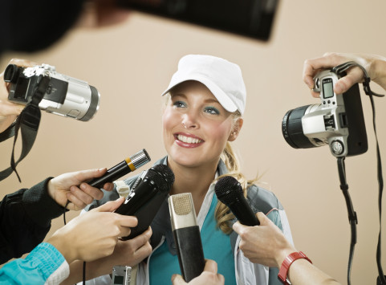
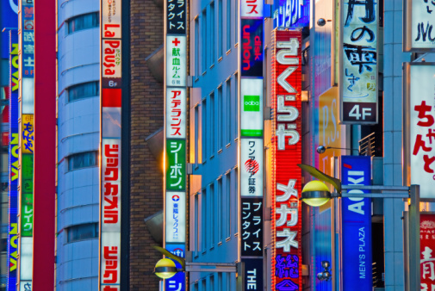
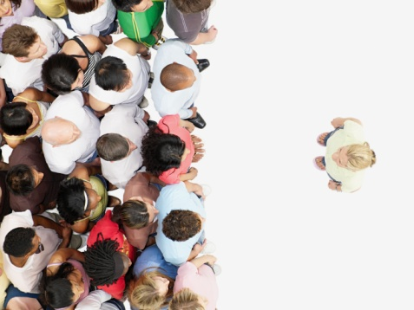
Problema
Já para os prestadores, o problema é
lançar-se no mercado…
O mercado é muito fechado, com empresas de tradição…
Anunciar em alguns meios pode ser muito caro…
Leva muito tempo para construir uma boa reputação…
Notes:
Para os prestadores, é difícil lançar-se no mercado...
-> Anunciar em alguns meios pode ser muito caro
-> Construir uma boa reputação leva muito tempo
-> O meio é fechado, já há mts empresas com tradição

Slide 7




Atores
Participantes
Pessoas que ajudam/participam do evento
Organizadores
Pessoas responsáveis pelo evento
Visitantes
Pessoas que acessam o site
Prestadores/Serviços
Empresas/pessoas que oferecem serviços/materiais para eventos

Slide 8
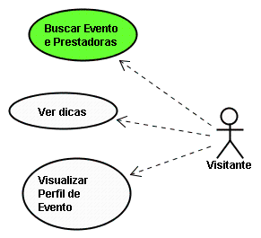
Funcionalidades – Visitante

Slide 9
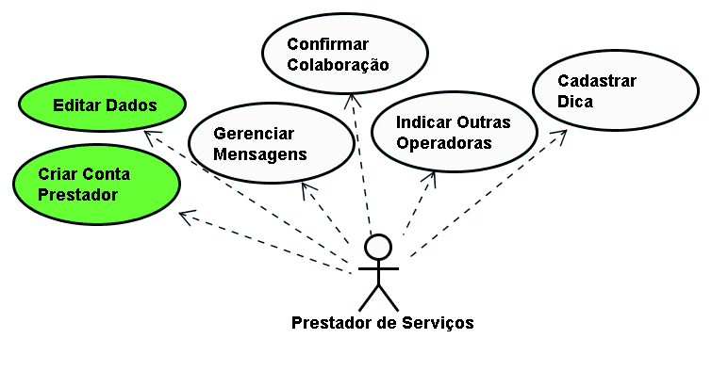
Funcionalidades – Prestador

Slide 10
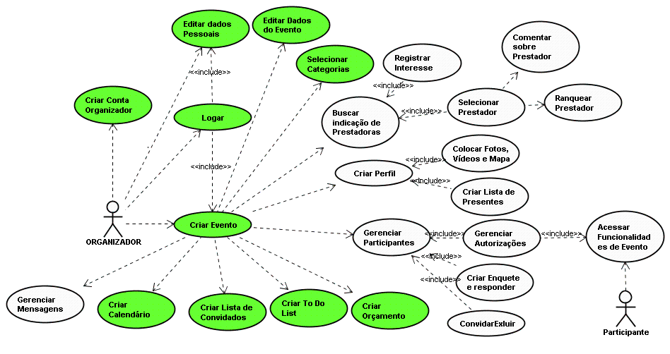
Funcionalidades – Organizador e Participante

Slide 11
Atividades – Iteração 5
Atividades (13/10/08 a 26/10/08) | Data | Responsáveis
Plano da Iteração 6 | 15/10/08 | Camila e Diego
Prototipagem das Novas interfaces | 13/10/08 | Caio, Camila, Guilherme e Lailson
Recomendação de Prestadora (organizador) | 26/10/08 | Caio e Rafael
Marcar interesse/contratação por/de prestadora (organizador) | 20/10/08 | Eduardo e Gileno
Confirmar/recusar contratação (prestadora) | 26/10/08 | Eduardo e Gileno
Convidar pessoas para participar do evento (organizador) | 20/10/08 | Bruno M. e Diego
Organizador controlar autorizações (organizador) | 26/10/08 | Bruno M. e Diego
Criar enquetes (organizador) | 20/10/08 | Bruno A. e Emanuel
Responder às enquetes (organizador) | 26/10/08 | Bruno A. e Emanuel
Adicionar dicas (prestadora) | 20/10/08 | Reynaldo e Ygor
Visualizar dicas (visitante) | 26/10/08 | Reynaldo e Ygor
Continuação do desenvolvimento da UI | 26/10/08 | Guilherme e Lailson
Novos testes de usabilidade que incluem a identidade visual | 26/10/08 | Caio, Camila, Guilherme e Lailson
Notes:
(invisível, visível ou editável)

Slide 12


Recomendação de Prestadores
Preço
Localidade
Vezes Marcadas
Vezes Contratadas
Critérios Temporais
Perfis de Organizadores Semelhantes
Categoria
Ranking
Visualizações do Perfil da Prestadora
Recomendação Automética

Slide 13
Atividades – Iteração 5
Atividades (13/10/08 a 26/10/08) | Data | Responsáveis
Plano da Iteração 6 | 15/10/08 | Camila e Diego
Prototipagem das Novas interfaces | 13/10/08 | Caio, Camila, Guilherme e Lailson
Recomendação de Prestadora (organizador) | 26/10/08 | Caio e Rafael
Marcar interesse/contratação por/deprestadora (organizador) | 20/10/08 | Eduardo e Gileno
Confirmar/recusar contratação (prestadora) | 26/10/08 | Eduardo e Gileno
Convidar pessoas para participar do evento (organizador) | 20/10/08 | Bruno M. e Diego
Organizador controlar autorizações (organizador) | 26/10/08 | Bruno M. e Diego
Criar enquetes (organizador) | 20/10/08 | Bruno A. e Emanuel
Responder às enquetes (organizador) | 26/10/08 | Bruno A. e Emanuel
Adicionar dicas (prestadora) | 20/10/08 | Reynaldo e Ygor
Visualizar dicas (visitante) | 26/10/08 | Reynaldo e Ygor
Continuação do desenvolvimento da UI | 26/10/08 | Guilherme e Lailson
Novos testes de usabilidade que incluem a identidade visual | 26/10/08 | Caio, Camila, Guilherme e Lailson
Notes:
(invisível, visível ou editável)

Slide 14
Funcionalidades – Iteração 6
Funcionalidades (27/10/08 a 09/11/08) | Data
Sugerir Parcerias entre prestadoras (prestadoras) | 09/11/08
Permitir a adição de novos serviços (organizadores) | 09/11/08
Permitir a adição de novas empresas (organizadores) | 09/11/08
Publicar o perfil do evento personalizado (organizadores) | 09/11/08
Publicar vídeos/fotos no perfil do evento (organizadores) | 09/11/08
Colocar Lista de Presentes no perfil (organizadores) | 09/11/08
Continuação do desenvolvimento da UI | 09/11/08

Slide 15
Funcionalidades – Iteração 7
Funcionalidades (10/11/08 a 18/11/08) | Data
Integração Geral | 18/11/08
Comunicação entre prestadores e organizadores | 18/11/08
Armazenamento do Log | 09/11/08
Visualização do Log | 09/11/08
Finalização da UI | 09/11/08
Elaboração do Segundo Release | 09/11/08

Slide 16
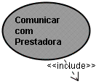


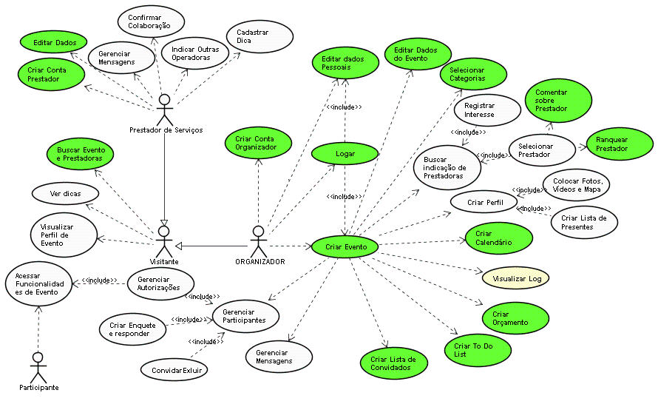
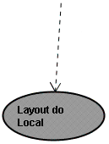



Mudanças – Escopo
Notes:
Faltou animação do que foi retirado e do que foi incluído

Slide 17
Mudanças – Alocação
Ger. Geral
Camila
Ger. BD
Ger. Software
Ger. Tecnologia
Ger. Interface
Emanuel
Guilherme
Rafael
Lailson
Desenvolvedores
Desenvolvedores
Bruno M.
Caio
Bruno A.
Reynaldo
Diego
Camila
Eduardo
Guilherme
Gileno
Ygor

Slide 18

Mudanças – Cronograma
Iteração 5
Iteração 7
Geração e Visulização de Log
Msg. organizador e participante
Visualização e Inserção de dicas

Slide 19


Mudanças – Processo
Prototipagem e Implementação em paralelo
Notes:
Mudar para… em sequencia

Slide 20
Mudanças – Processo
Prototipagem e Implementação sequenciais
Notes:
Mudar para… em sequencia

Slide 21


Mudanças – Processo
colaboração das duplas
Plano da Iteração:
Plano de Iteração

Slide 22

Mudanças – Usabilidade
Edições → São possíveis quando o usuário clica em cima do campo a ser alterado
To Do → Lista de Atividades
Passo-a-passo (tour inicial) → Confirmado
Step1
Step2
Step3

Slide 23
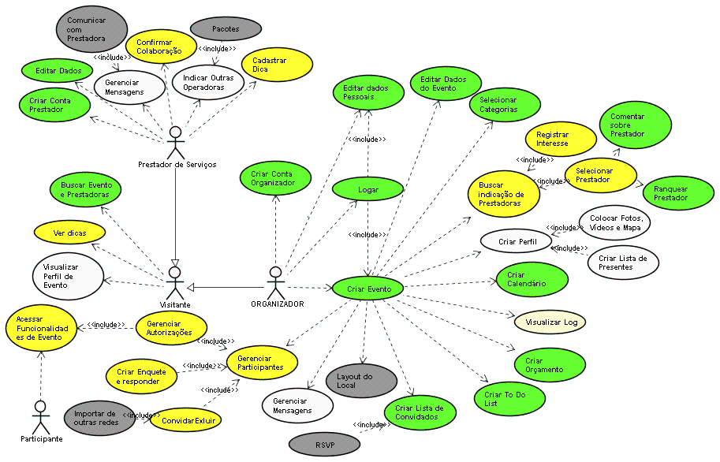
Visão do Status do Projeto

Slide 24
O que Não Vamos Fazer…
Sistema para evitar spam
Calendário ser estimado a partir de outros calendários
Lista de músicas para a festa
Diário da festa
Mensagens dos prestadores entre si
Mensagens entre os convidados e os organizadores de eventos
Mandar e-mail para convidar empresas
Mandar e-mail para lembrar atividades
Criar diversos perfis para orçamentos
...

Slide 25

Dúvidas?

Slide 26
Equipe
Bruno Mihira
Bruno Sampaio
Camila Sá
Caio McIntyre
Diego Lima
Eduardo Ferreira
Emanuel Ferreira
Gileno Alves
Guilherme Carvalho
Lailson Bandeira
Rafael Arôxa
Reynaldo Tibúrcio
Sérgio Fontes (Designer)
Ygor Rodrigues

